Slide 1





Reciclão
Um futuro limpo em Matão.
Tema: Cidades e Comunidades Sustentáveis.
Subtema: Indústria, inovação e infraestrutura.

Slide 2

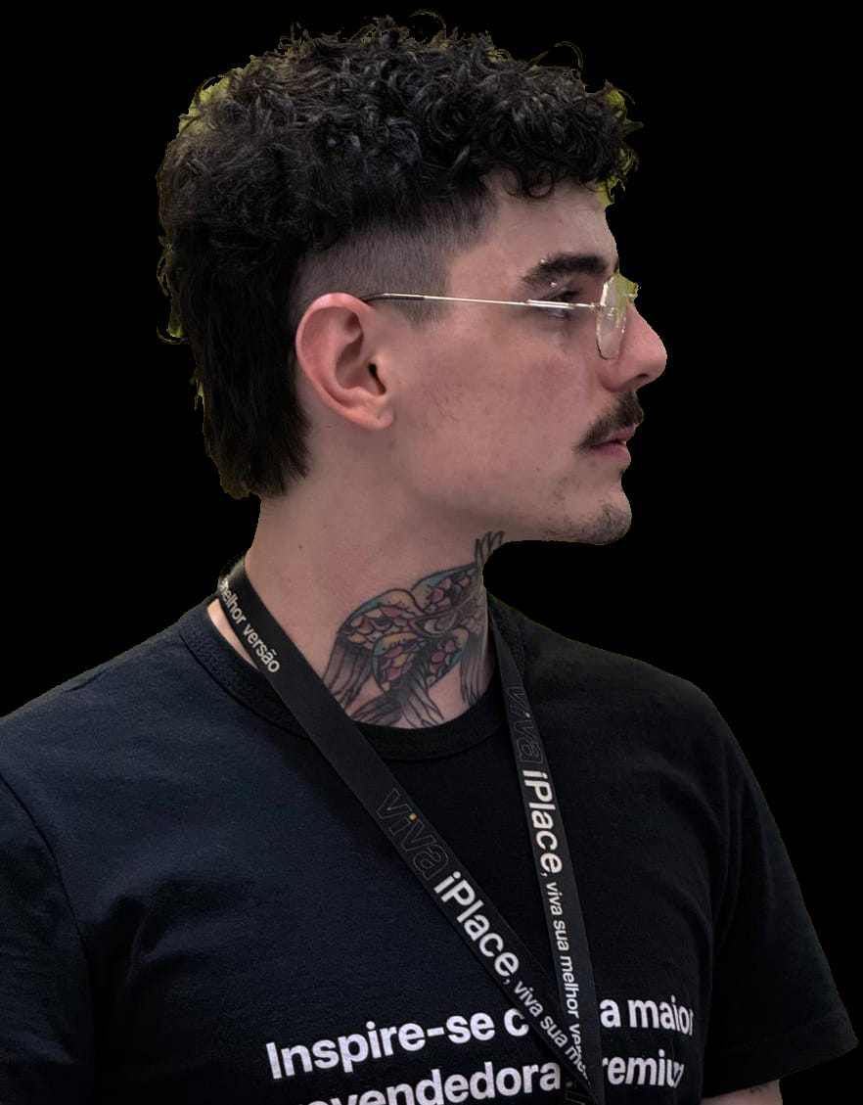
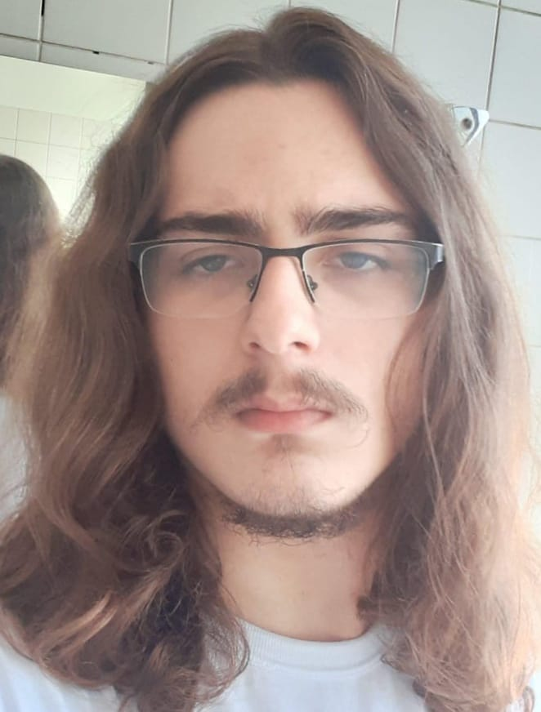
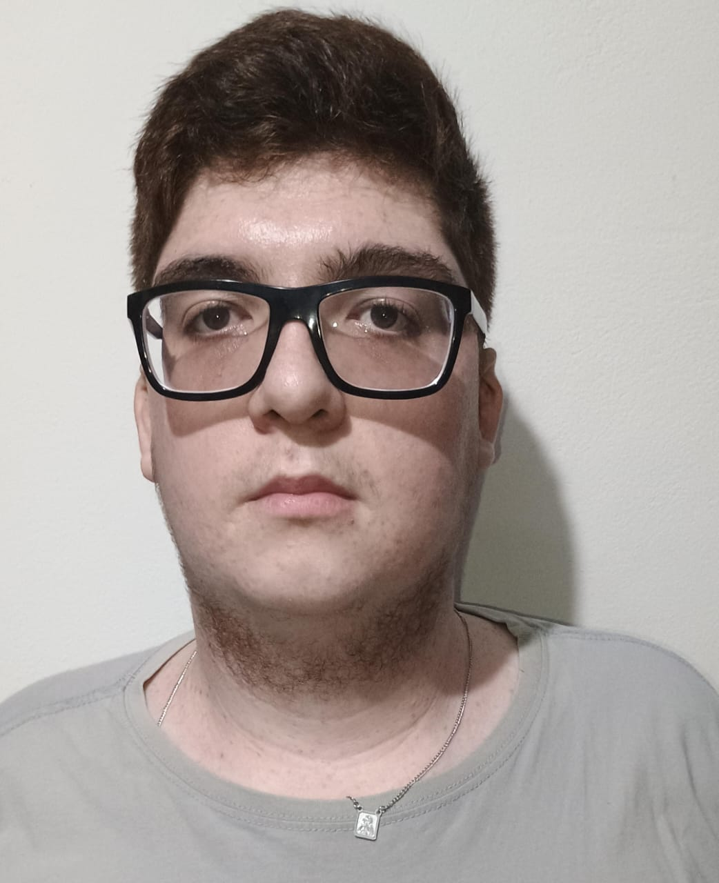
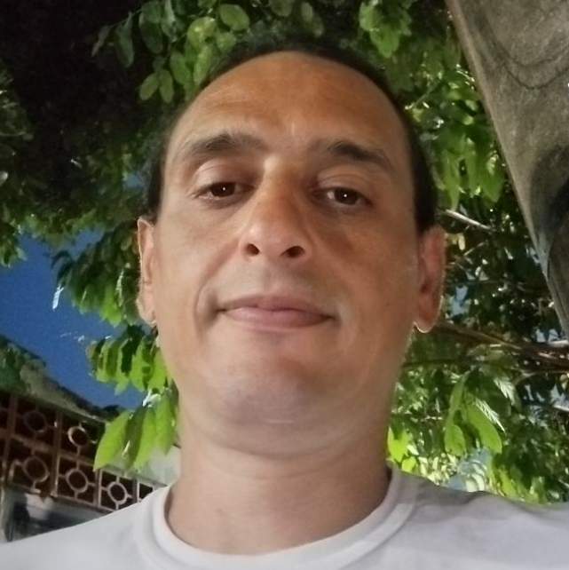
01
Equipe
Vitor Chaveiro
Marcos Calera
Victor Portolani
Rafael Mollon
Estudante DSM
Estudante DSM
Estudante DSM
Estudante DSM

Slide 3
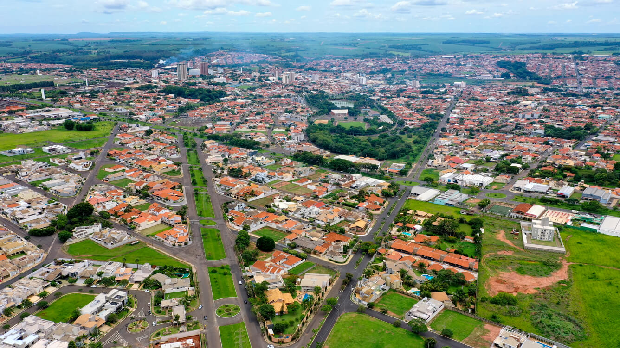
02
Introdução
Sobre o nosso Projeto
Buscamos transmitir informações sobre o assunto em uma página Web oferecendo Soluções Logísticas.

Slide 4
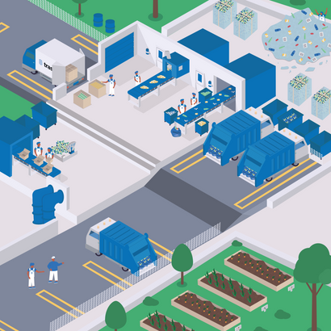
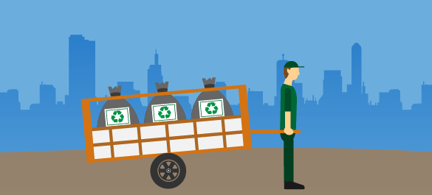
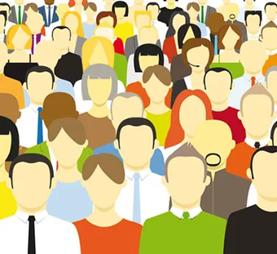
03
Público Alvo
Cooperativas
Catadores
População
Papel fundamental na realização de rotas.
Por intermédio, os catadores terão pontos de entrega.
Conscientização, podem realizar a separação de materiais.

Slide 5

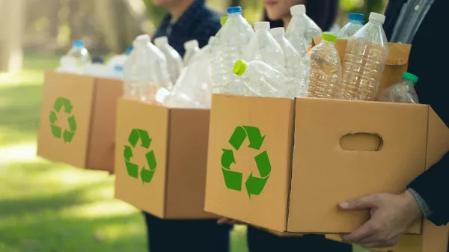
04
O Problema
Segundo o Atlas Brasileiro da Reciclagem 2023, menos de 30% das cidades brasileiras têm sistemas de coleta seletiva.

Slide 6
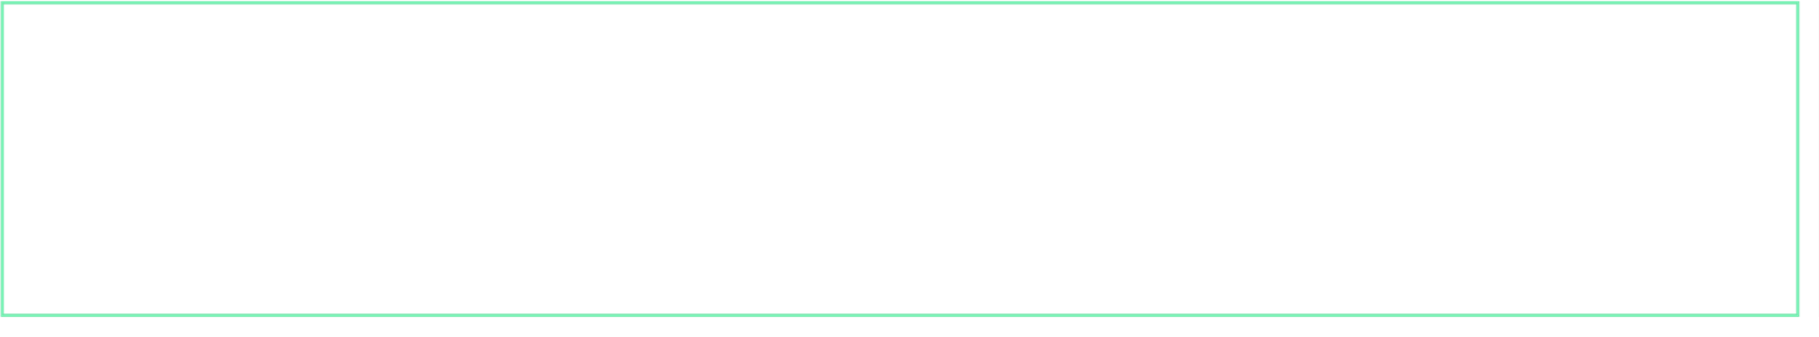

05
1
Criação de página Web
Soluções
Qual é o diferencial do Reciclão?
2
Informação
Após pesquisas e entrevistas, identificamos que a cidade de Matão não possui um sistema de coleta seletiva adequada.
3
Gerenciamento de Rotas

Slide 7








06
O Site
A plataforma permite que empresas e órgãos públicos gerenciem as rotas de coletas com eficiência.
Ideias
Entrevistas
Requisitos
Funcionais: mapa de endereço de localização, notificação, cadastro.​
Não funcionais: senha criptografada, paleta de cores, acessibilidade, tipografia.​
Regras de negócio: rotas, cadastro e LGPD.
Analisar e Desenvolver
Testes

Slide 8

07
Diagrama MER
O que é?
O MER (Modelo Entidade Relacionamento) é utilizado para descrever os objetos do mundo real através de entidades, com suas propriedades que são os atributos e os seus relacionamentos.

